Slide 1
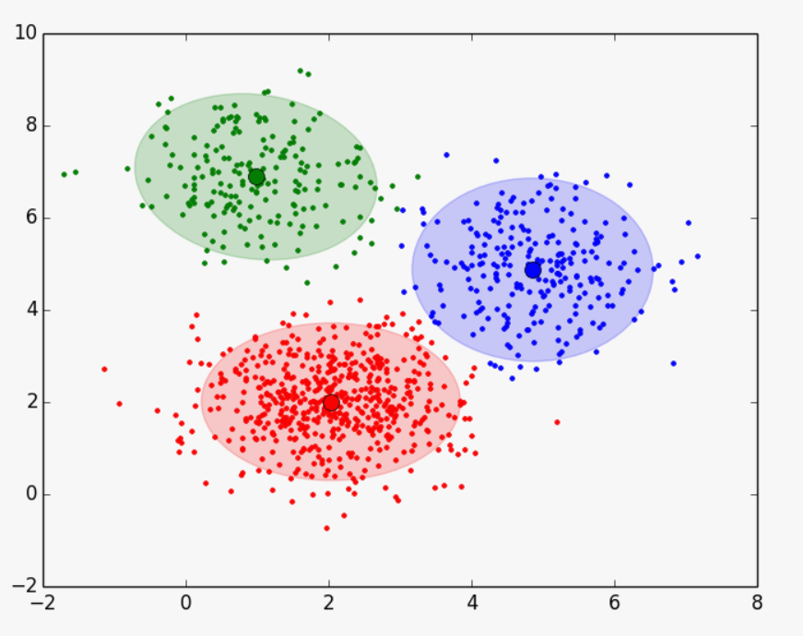
ML-алгоритмы: кластеризация

Slide 2
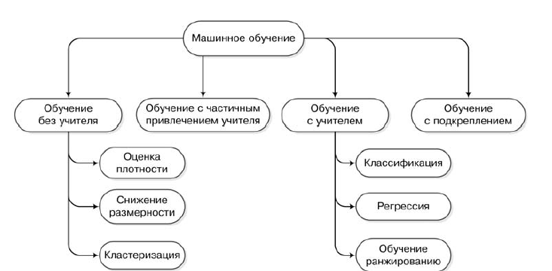
Виды задач в ML

Slide 3
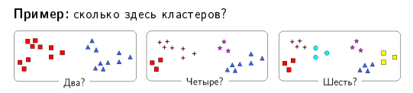
Задача кластеризации
У нас есть объекты, и мы умеем вычислять расстояния между ними (“сравнивать близость”).
У нас нет ответов.
Мы хотим разбить объекты на кластеры.
Объекты из одного кластера должны быть похожи друг на друга.
Объекты их разных кластеров должны существенно отличаться.
Есть много способов кластеризации, критериев качества, многое зависит от метрики.
Число кластеров может быть как известно, так и неизвестно.

Slide 4
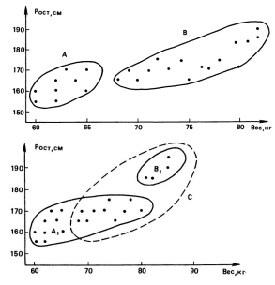
Цели кластеризации
Упросить дальнейшую работу с данными.
Сократить объём хранимых данных.
Выделить нетипичные объекты.
Построить иерархию множества объектов.
Построение выборки для ручной валидации.

Slide 5
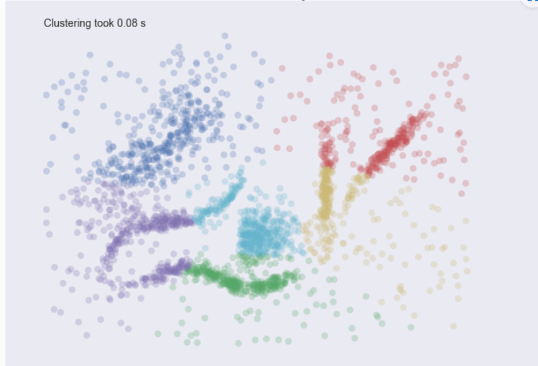
K-средние
Разбиение на K множеств, каждый кластер в итоге задаётся своим центром.
Мы начинаем с центров, разбиваем, вычисляем центры масс каждого кластера, это новые центры, останавливаемся, когда кластеры перестают сильно меняться.
Есть способы определения числа K (правило локтя), но это непросто сделать правильно.
Очень быстрый алгоритм, легко сделать имплементацию.

Slide 6
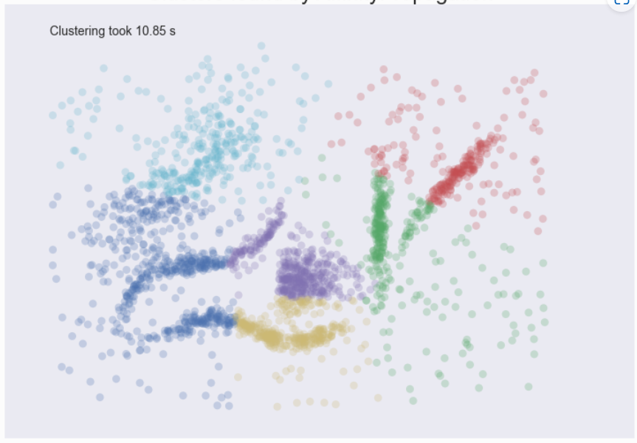
Affinity propagation
Точки в каком-то смысле голосуют за свои кластеры, число которых неизвестно.
Медленный алгоритм.
Есть параметры (preference, damping), значения которых трудно выбрать.

Slide 7
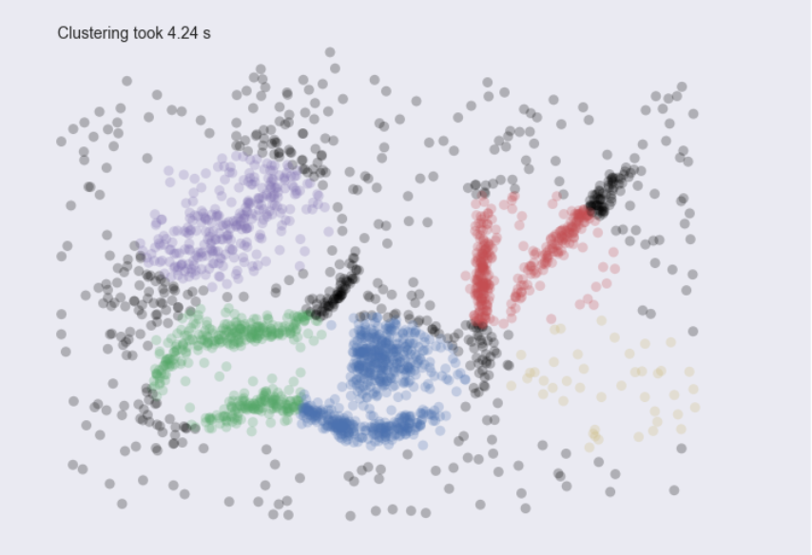
Mean shift
Алгоритм пытается выбрать центры кластеров, исходя из вероятностного распределения, основанного на данных.
Нужно выбирать kernel bandwith.
Результаты неустойчивы относительно kernel bandwith.
Медленный алгоритм.

Slide 8
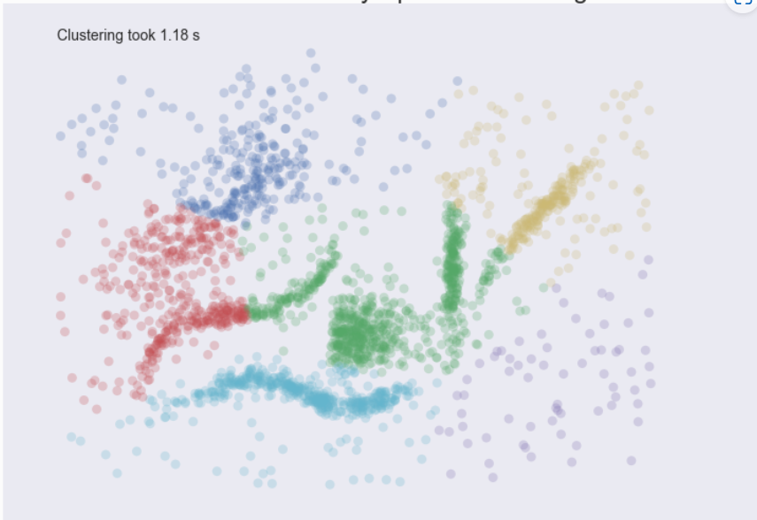
Спектральная кластеризация
Строится вспомогательное пространство, куда вкладываются данные, там запускаются K-средние
Как и в K-средних нужно указывать количество кластеров.
Лучше чем K-средние работает для длинных вытянутых кластеров.

Slide 9
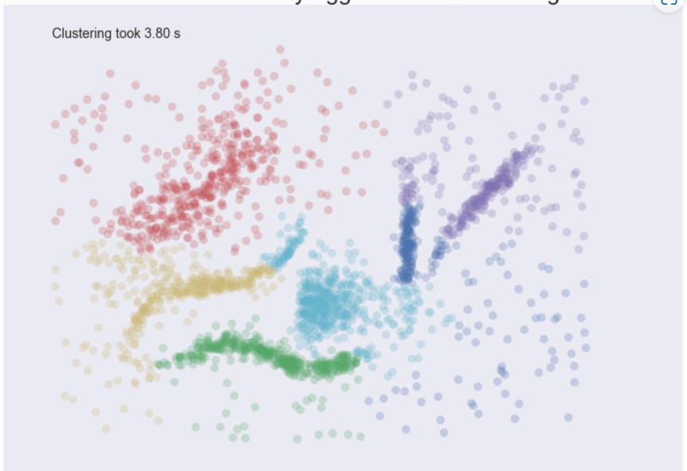
Аггломеративная кластеризация
Постепенно построение кластеров (сначала каждая точка кластер), потом кластеры склеиваются по некоторому критерию, пока не останется только один кластер. В итоге строится иерахия кластеров. Дальше в этой иерархии выбирается правильный уровень, что и даёт разбиение на кластеры. Часто этот уровень выбирается по заданному числу кластеров.
Основная проблема, как и у предыдущих алгоритмов в том, что каждая точка обязана попасть в какой-то кластер.

Slide 10
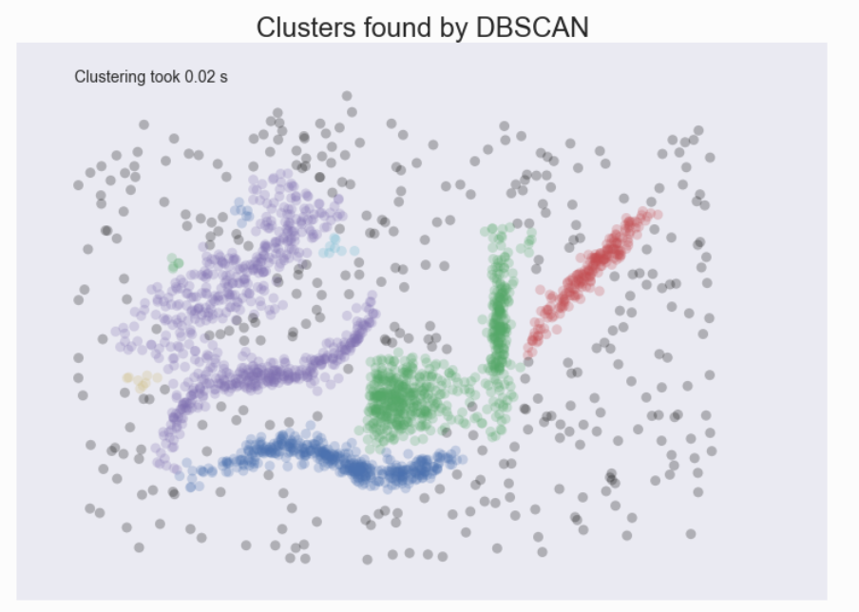
DBSCAN
Кластера --- это регионы плотности. Исходя из оценки плотности строится вспомогательное пространство, строится иерархия кластеров. Управляющий параметр --- eps, для выбора уровня в иерархии. Также важен min_samples, минимальный размер кластера.
Точка не обязана попасть в какой-то кластер. Не надо указывать каоличество кластеров.
Быстрый алгоритм.
Параметр eps можно выбрать из данных, параметр min_samples --- естественный.
Алгоритм чувствителен к выбору управляющих параметров.

Slide 11
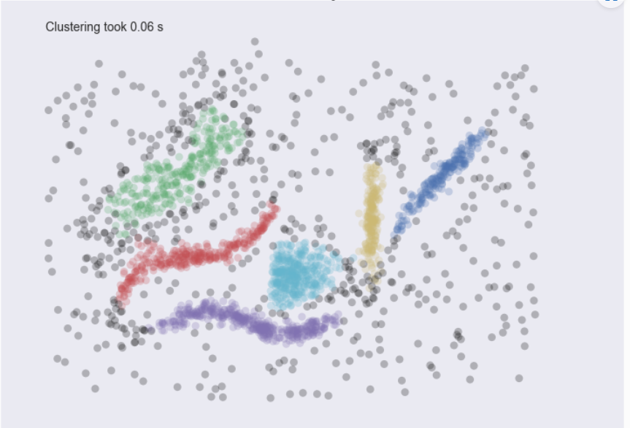
HDBSCAN
Фактически это улучшение DBSCAN. Не нужно выбирать eps. Иерархия кластеров прореживается автоматически. Выбираются самые устойчивые кластеры (относительно потери точек).
Единственный параметр min_cluster_size, минимальный размер кластера.
Устойчивый алгоритм, результаты мало меняются при изменении параметра.
Довольно быстрый алгоритм.

